Slide 1
文件系统（1）
蒲凌君
计算机学院
系统与网络研究所, 计算机网络研究室
pulingjun@gmail.com

Slide 2
回顾—虚拟内存知识
16 bits的操作系统其最大寻址空间?
若虚拟内存的页内偏移量为8 bits, 则页大小?
该系统虚拟内存最多有多少页?
若考虑一级页表, 页表项 (PTE) 最多有多少项?
若每个PTE具有的物理内存页占12 bits,
物理内存页一共有多少?
物理内存最大多少?
若每个PTE为16 bytes, 则一级页表占多少内存, 最少需
要几个内存页, 若是2级页表呢?
2^16
2^8 B
2^(16-8)
2^8
2^12
2^12*2^8 B
2^8*2^4 B, 16个;
4+4+8, 17个, 17*2^8

Slide 3
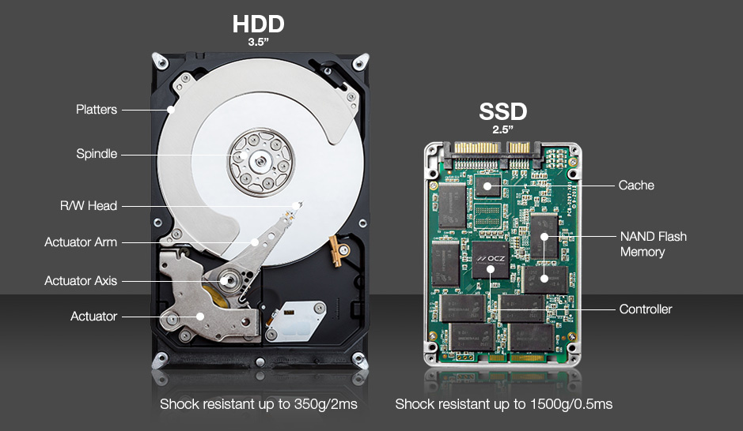
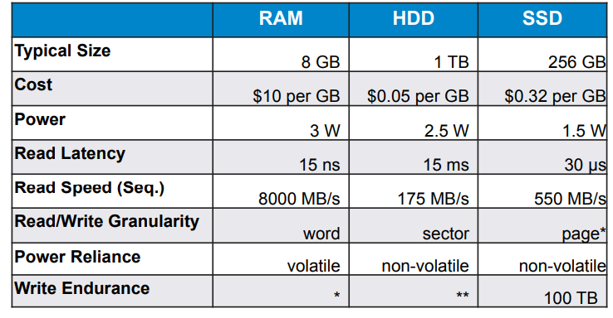
回顾—磁盘相关知识

Slide 4
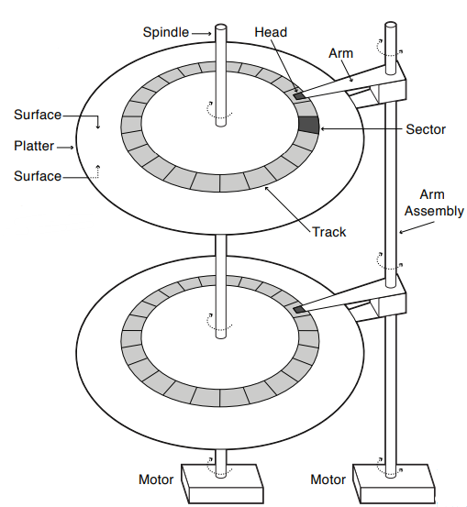
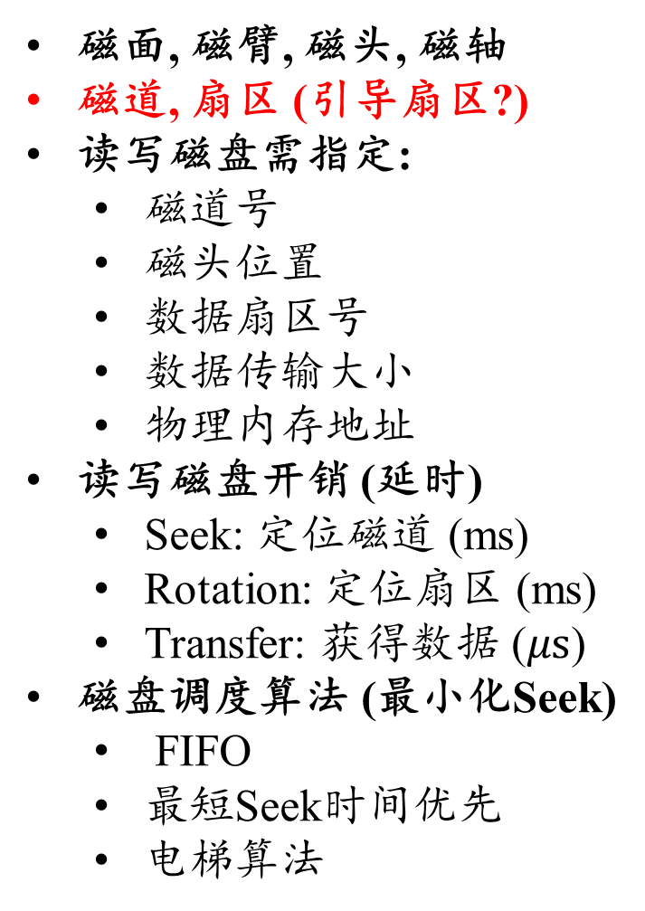
回顾—磁盘相关知识
磁面, 磁臂, 磁头, 磁轴
磁道, 扇区 (引导扇区?)
读写磁盘需指定:
磁道号
磁头位置
数据扇区号
数据传输大小
物理内存地址
读写磁盘开销 (延时)
Seek: 定位磁道 (ms)
Rotation: 定位扇区 (ms)
Transfer: 获得数据 ($μs$)
磁盘调度算法 (最小化Seek)
FIFO
最短Seek时间优先
电梯算法
对存储研究
(可靠性, 容错, 持久性, 开销等)
感兴趣的同学可以课下学习
RAID和磁盘阵列的知识

Slide 5
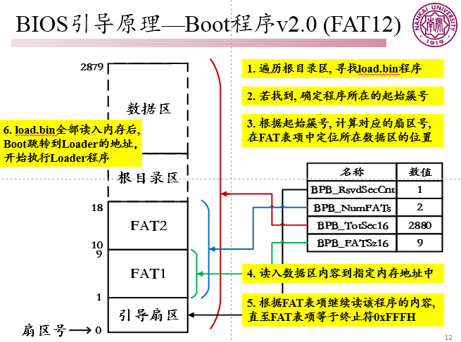
回顾—BIOS引导过程
BIOS程序在只读内存的0xFFFF0位置开始执行
检测硬件、建立中断向量表等操作
存在可用的磁盘, BIOS把它0盘0道1扇区 (引导扇区)
的512KB内容 (以ox55aa结尾) 加载到0x7C00
注意：这里的磁盘已经被格式化为某种文件系统!
(在第二章我们使用FAT12来创建boot.img!)
执行boot程序
执行loader程序 (实模式→保护模式)
注意: 这里我们需要将loader拷入FAT12文件系统,
(在第二章我们使用mount ../boot.img /media/ -t vfat,
cp load.bin /media/, umount /media/来实现)

Slide 6
文件系统 (动机)
对于运行的进程而言, 内存仅能暂存数据 (价格太贵导
致, 容量有限); 如果希望进程结束后数据依然保存, 就
需要保存在外部存储中 (例如磁盘)
为了方便管理磁盘上的数据, 引入了文件系统的概念,
在该背景下, 磁盘数据将以文件的形式进行存储, 可以
类比知识 (数据) → 书籍 (文件) → 图书馆 (磁盘)
文件系统就类似于图书馆的书籍管理系统

Slide 7
文件系统 (要求)
要有严格的组织形式, 使得文件能够以块为单位进行存储 (e.g., 块: 4KB, 扇区: 512B), 类似书架上的排
要有索引区, 用来方便查找一个文件分成的多个块都存储在什么位置, 类似图书查询数据库
对于经常被读写访问的热点文件, 文件系统应该有缓冲层, 类似放置畅销书的热门图书区
文件应该用文件夹的形式组织, 方便管理查询, 类似不同科目的书架
OS内核要在内存中维护一套数据结构, 保存哪些文件被哪些进程打开和使用功能, 类似知道谁借了什么书

Slide 8
文件系统的核心组件: 文件 +目录
文件
元数据 (metadata): 由操作系统添加的信息, 包括文件大小, 文件创建者, 文件修改时间, 访问权限等 (Inode, Index node)
应用数据 (data): 用户产生的具体数据
磁盘数据将以文件的形式进行存储
文件创建时必须命名, 进程会根据文件名来访问文件内容
文件名 = (ASCII码) + 和扩展名
目录
绝对路径: 从根目录开始到文件 /home/xxx/abc.txt
相对路径: 从当前工作目录开始到文件 ./xxx/abc.txt
将一个文件名映射到某个文件或目录为硬连接 (hard link)
将一个文件名映射到另一个文件名为符号连接 (symbol link)
注意: 无论是文件还是目录在创建后均具有标号 (File Number)

Slide 9
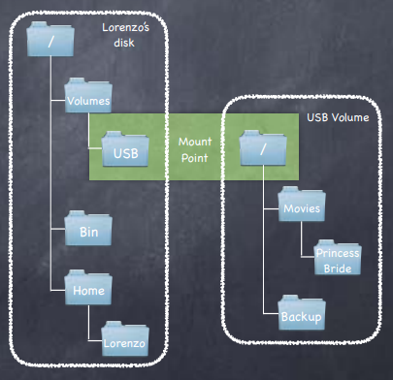
文件和卷 (Volume) 的关系
卷是指一系列物理资源块形成的逻辑存储设备
挂载: 将某个卷与某个文件系统建立连接
本质是将文件系统中的某个路径与被挂载的卷的根目录建
立映射关系
磁盘文件系统
虚拟文件系统

Slide 10
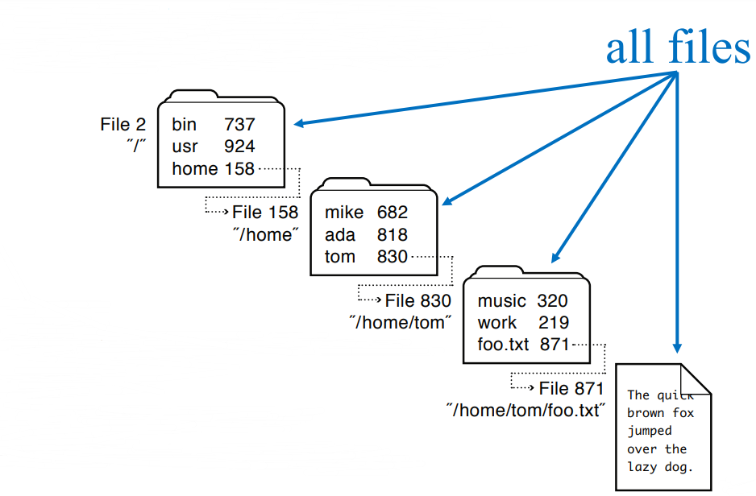
根据目录找文件 (举例)
例如打开文件
/home/tom/foo.txt
目录文件存储其包含的文件标号
文件存储着元数据和应用数据

Slide 11
对文件的基本操作
创建文件
写文件
读文件
删除文件
在文件末尾添加新内容
本质是将文件名与磁盘块进行映射

Slide 12
对文件的基本操作 (举例1)
#include <stdio.h> #include <stdlib.h> #include <unistd.h> #include <fcntl.h>
int main(int argc, char *argv[])
{
int fd = -1; int ret = 1; int buffer = 1024; int num = 0;
if((fd=open("./test", O_RDWR|O_CREAT|O_TRUNC)) == -1) {
printf("Open Error\n"); exit(1);}
ret = write(fd, &buffer, sizeof(int));
if(ret < 0) {printf("write Error\n"); exit(1);}
printf("write %d byte(s)\n", ret);
lseek(fd, 0L, SEEK_SET);
ret = read(fd, &num, sizeof(int));
if(ret == -1) {printf("read Error\n"); exit(1);}
printf("read %d byte(s), the number is %d\n", ret, num);
close(fd); return 0;
}
为打开的文件分配文件描述符,它的作用域为当前进程, 所有对该文件的操作都需要靠该fd

Slide 13
对文件的基本操作 (举例2)
#include <stdio.h> #include <stdlib.h> #include <unistd.h> #include <fcntl.h> #include <sys/types.h> #include <sys/stat.h> #include <dirent.h>
int main(int argc, char *argv[]){
struct stat sb; DIR *dirp; struct dirent *direntp; char filename[128];
if ((dirp = opendir("/root")) == NULL){
printf("Open Directory Error%s\n"); exit(1); }
while ((direntp = readdir(dirp)) != NULL){
sprintf(filename, "/root/%s",
direntp->d_name);
if (lstat(filename, &sb) == -1){printf("lstat Error%s\n"); exit(1);}
printf("name : %s, mode : %d, size : %d, user id : %d\n",
direntp->d_name, sb.st_mode, sb.st_size, sb.st_uid); }
closedir(dirp);
return 0;
}
struct stat {
dev_t st_dev; /* ID of device containing file */
ino_t st_ino; /* Inode number */
mode_t st_mode; /* File type and mode */
nlink_t st_nlink; /* Number of hard links */
uid_t st_uid; /* User ID of owner */
gid_t st_gid; /* Group ID of owner */
dev_t st_rdev; /* Device ID (if special file) */
off_t st_size; /* Total size, in bytes */
blksize_t st_blksize; /* Block size for filesystem I/O */
blkcnt_t st_blocks; /* Number of 512B blocks allocated */
struct timespec st_atim; /* Time of last access */
struct timespec st_mtim; /* Time of last modification */
struct timespec st_ctim; /* Time of last status change */};
打开一个目录名对应的目录流
硬链接和符号链接
的区别
读取一个文件条目, 返回其指针, 流自动指向下一条目
这段程序实现了什么功能?

Slide 14
设计磁盘文件系统的挑战
高性能 (磁盘的空间仍然是有限的)
普适性
文件系统需要支持各种类型的文件
大多数文件属于小文件 (体积不是很大→ 磁盘块不宜过大)
对大文件的访问需要实现高效性 (快速寻找相关的磁盘块)
持久性 (在磁盘上高效地管理和更新用户数据)
可靠性
发生OS异常或者读写异常时可以保持存储数据不被破坏, 或可以很快恢复
目录: 会根据文件名找到文件号(Inode=index node)
文件: 根据文件号确定所属的磁盘块
好的文件系统应尽量让属于同一文件的磁盘块位于相近的位置?!

Slide 15
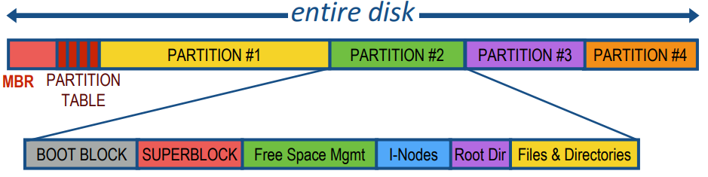
磁盘文件系统 (概述)
磁盘文件系统 ← 格式化磁盘
存储在磁盘上
借鉴内存分段思想, 采用分区方式将磁盘进行划分
磁盘的0盘0面1扇区为引导扇区Master Boot Record (MBR)
紧跟着MBR的是磁盘分区表 (i.e., 每个分区的起始扇区号)
每个分区的第一个块是启动块, 由MBR在分区时填入, 系统
启动时执行MBR过程中, 会执行每个分区的启动块

Slide 16
磁盘文件系统 (获取数据)
建立索引: 用于定位每个文件的每个磁盘块
一般会按照树形结构存储?!
空闲地址映射: 提出快速的分配机制
一般会采用bitmap来实现
局部性原则: 尽量将相同文件的靠近内容放置在物理
相近的磁盘块上 (便于Seek)

Slide 17
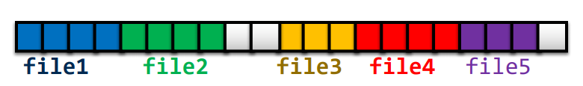

磁盘文件系统 (文件存储方式)
连续分配方式: 按创建顺序及大小依次占用磁盘块
实现简单, 每个文件只需记录其初始和终止磁盘块
高效, 整个文件读写仅需要一次Seek操作
容易碎片化, 特别是当大量文件被移动或删除时
不适合文件大小频繁变化的情景 (编写代码, 文档)
该方式有实际应用的可能吗?

Slide 18
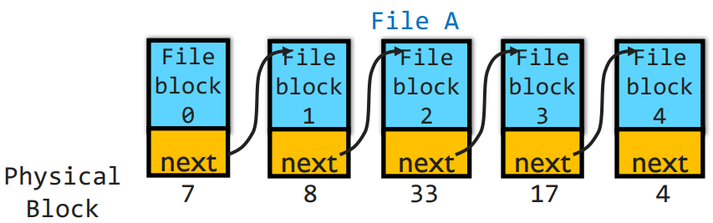
磁盘文件系统 (文件存储方式)
链表方式:
实现简单, 文件的每个磁盘块只需维护指向下一个磁盘
块的指针
性能不稳定, 特别是随机随机访问文件中的内容 (Seek频繁)
空间开销问题, 每个磁盘块均需要空间来保存指针

Slide 19
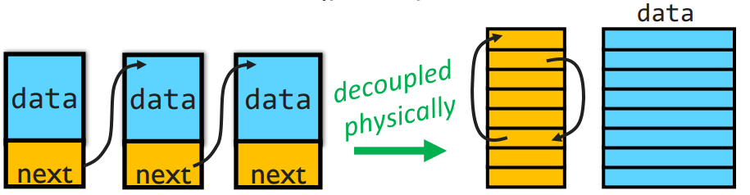
File Allocation Table (FAT) 文件系统
用在DOS和早期Windows系统 (70年代)
文件分配表
采用链表形式
将指针部分分离, 形成以<key, value, next>结构为表项的链表
需要为每个文件 (key) 指明其首个磁盘块 (value)

Slide 20
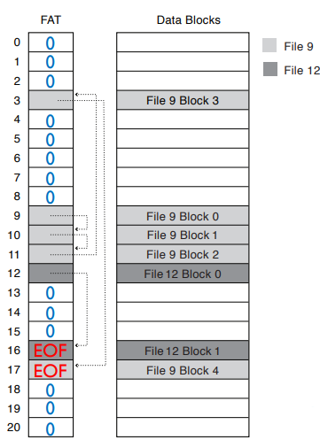
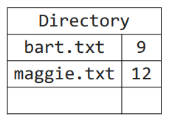
File Allocation Table (FAT) 文件系统
目录项描述了一个文件名和其首个磁盘块的关系
每个磁盘块对应一个FAT表项
FAT表项为0, 则没有使用
FAT表项为EOF, 代表的是某个文件最后的磁盘块

Slide 21

FAT文件系统的优缺点
实现简单
较少的磁盘碎片
目录和FAT表均在启动时加载到内存中, 磁盘块
只保存用户数据
磁盘Seek可能耗时较高
很难提供可靠性
存储目录和FAT表内存开销可能较大
e.g., 1TB (40位) 磁盘, 块大小为4KB (12位), 则需要表项为2^(40-12) = 2^28, 若每个表项为4 bytes, 则需要 2^(28+2) = 2^30 B
该方式还有实际应用的可能吗?

Slide 22
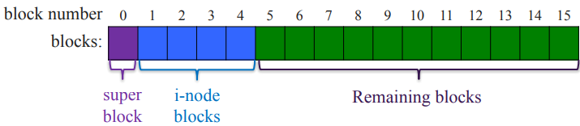
Fast File System (FFS) 文件系统
用在UNIX以及Linux ext2, ext3 (80年代)
采用树形-多级索引方式
每个文件是棵非对称的树, 根节点Inode, 所有节点大小均固
定 (i.e., 磁盘块大小4KB)
多级索引可以很好的支持大体积文件和小体积文件
新颖的空闲地址映射和局部性分配

Slide 23
Fast File System (FFS) 文件系统
超级块：指明文件系统的关键参数
文件系统类型
块大小
inode array的起始位置和长度
空闲块的起始位置

Slide 24
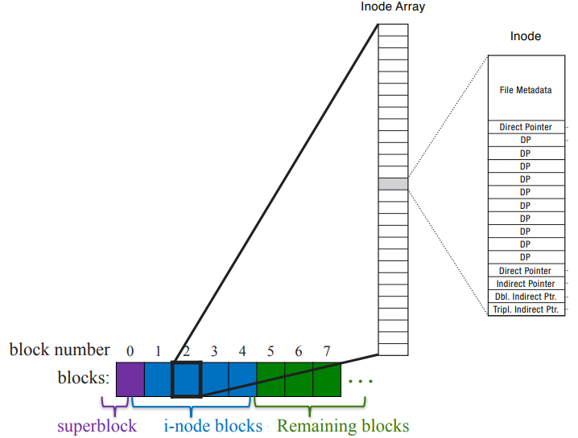
Fast File System (FFS) 文件系统
每一个Inode块是一个Inode Array
Inode数组中每个节点是Inode
Inode包含文件的元数据, 12个数据块指针以及3个间接指针

Slide 25
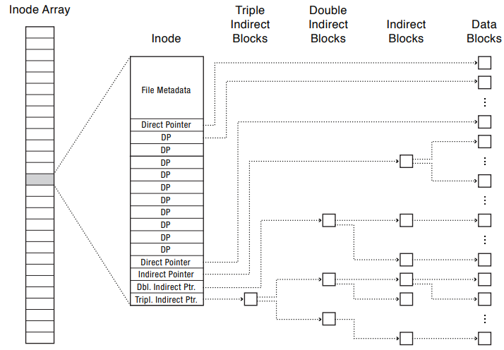
Fast File System (FFS) 文件系统
类型: 一般文件, 目录, 符号连接等
文件总大小
文件所有者 (user id, group id)
权限
时间: 创建、访问、修改等

Slide 26
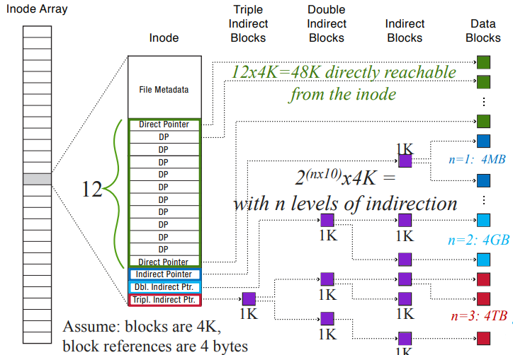
Fast File System (FFS) 文件系统

Slide 27
Fast File System (FFS) 文件系统
FFS文件系统的特点
树形结构 → 很快地找到所需的磁盘块数据
局部性分配 (多级指针) → 最小化Seek时间, 可以较好的支持连续读写
固定的结构 → 易于实现
非对称性
数据磁盘块不在同一层 → 支持大体积文件
→ 小体积文件不会产生过多开销

Slide 28
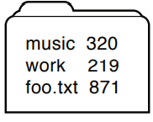
FFS的目录结构
目录结构采用线性表结构
数组项包括
inode号4位
文件名长度
文件名
第一个数组项为 . 指向自己
第二个数组项为.. 指向上一个inode节点

Slide 29
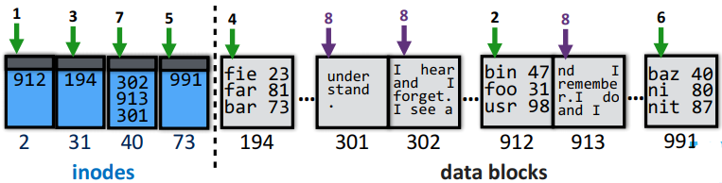
FFS读文件操作
打开并读取文件/foo/bar/baz
根据根目录的inode=2, 找到其所在的磁盘块912 (1)
根据根目录地址912, 找到目录foo的inode=31 (2)
根据foo目录的inode=31, 找到其所在磁盘块194 (3-4)
以此类推直至找到991块中的bar文件inode=40 (5-7)
从inode=40找到该文件的内容 (8)

Slide 30
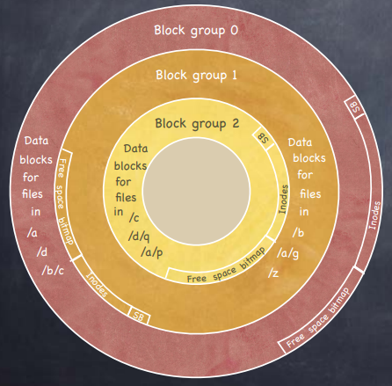
FFS空闲地址映射和局部性分配
引入bitmap, 每一位代表一个磁盘块
将磁盘分成块组, 每个块组
代表一系列相邻的磁道 (track)
均匀地将空闲bitmap和inode array
分发给这些块组, 并且每个块组均
具有一份超级块的拷贝
在当前目录下, 若创建一个新目录,
FFS会将当前目录视为新目录的
父目录并为其分配一个磁盘块
若创建文件, 则在当前磁盘块内找
一个空闲的inode, 根据bitmap将数据顺序放置在空闲数据块内

Slide 31
FFS的优缺点
可以很好地支持大体积和小体积文件
实现了局部性放置
固定的字段格式使得实现较为简单
不太适合体积极小的文件 (tiny file), inode可能比有效
数据量还大, 空间利用率低
需要预留10%-20%磁盘空间给块组, 实现局部性放置

Slide 32
总结
文件系统基本知识
文件系统布局
FAT (70年) & FFS (80年)
下节课我们会继续讨论 NTFS (90年)
以及我们将讨论虚拟文件系统 (mount命令)

